Slide 1

UỶ BAN NHÂN DÂN XÃ YÊN MÔ
TRƯỜNG MẦM NON YÊN HOÀ
Đề tài: Vòng đời phát triển của con gà
Lĩnh vực: Phát triển nhận thức
Độ tuổi: 4 – 5 tuổi

Slide 2

Hoạt động 3: Giải thích vòng đời của con gà trải qua 4 giai đoạn

Slide 3
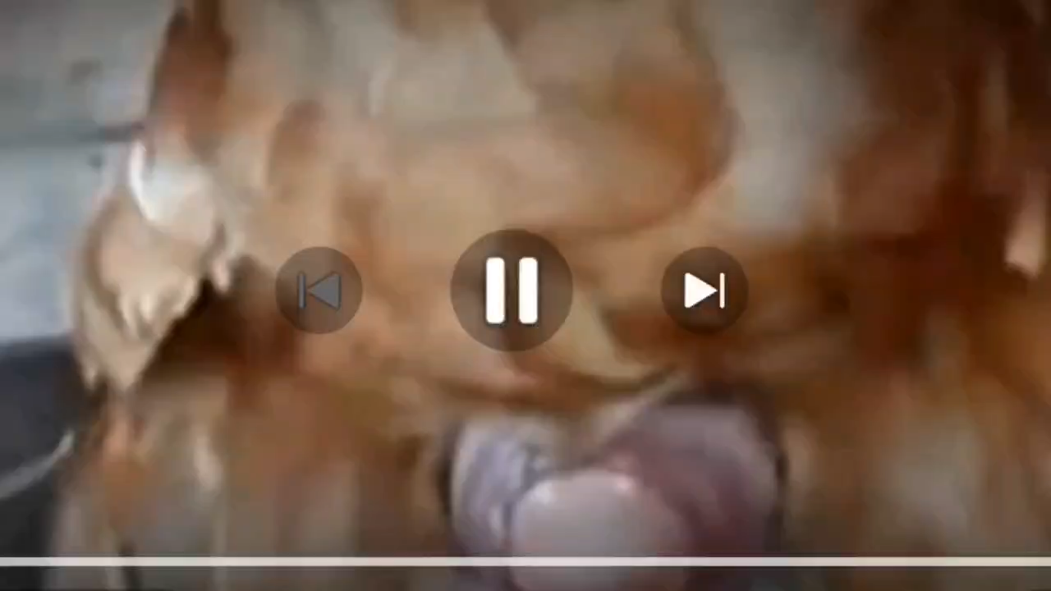

Slide 4
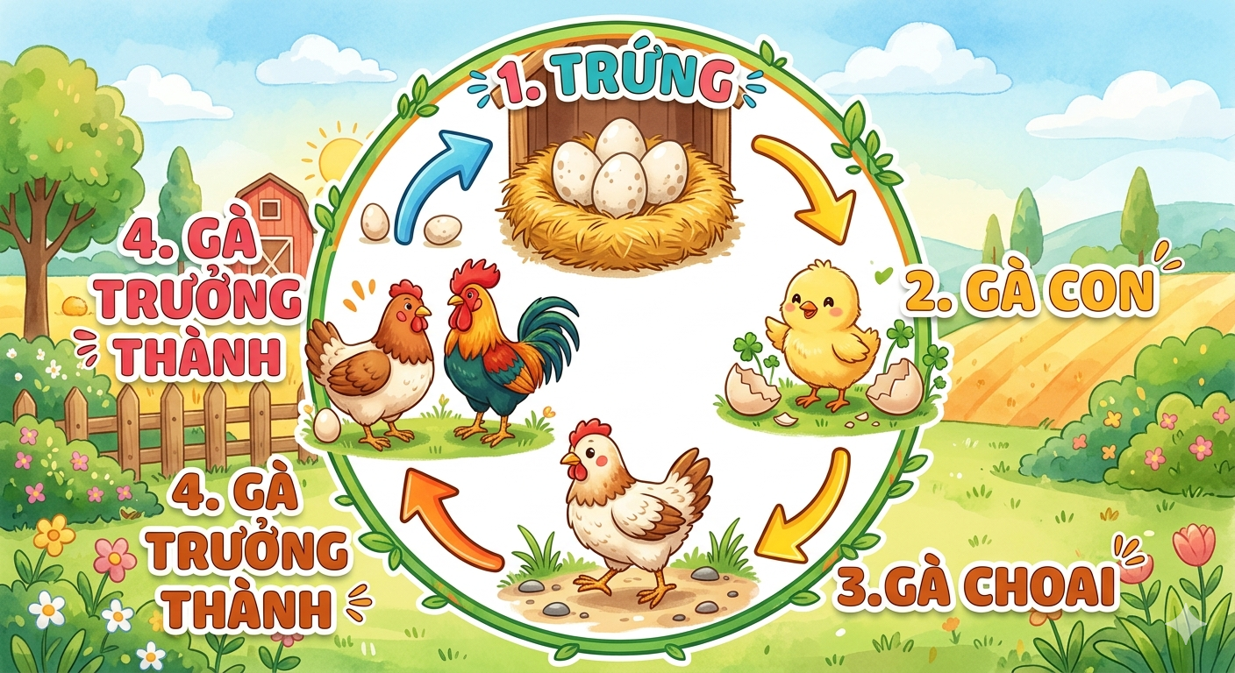

Slide 5
CHÚC CÁC CON CHĂM NGOAN, HỌC GIỎI.

